Slide 1

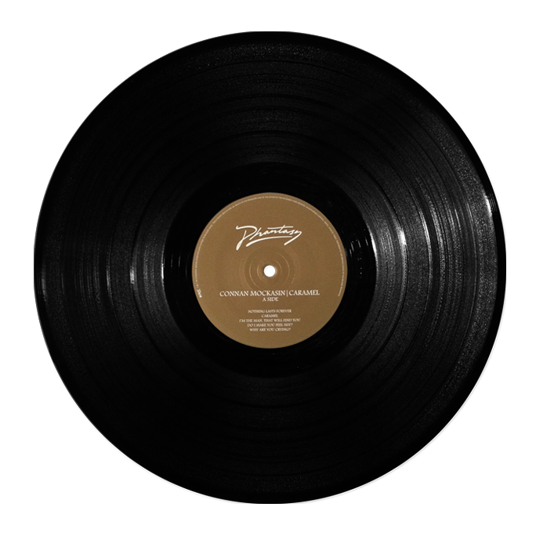
<< 4조 >>
류승재
박시몬
박유빈
박주미

Slide 2

목차
초기 MP3
추가 기능
3D 모델링
완성본
아쉬운 점(보완해야 할 점)
RaspberryPi
시연 영상

Slide 3
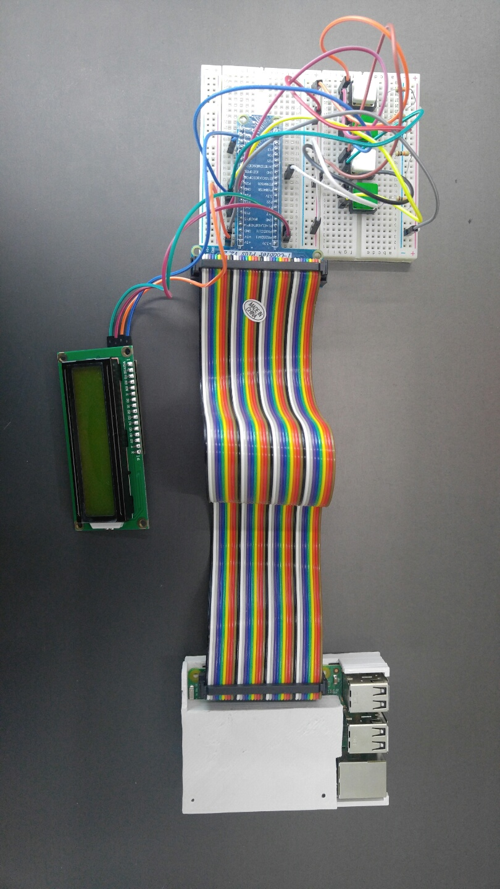
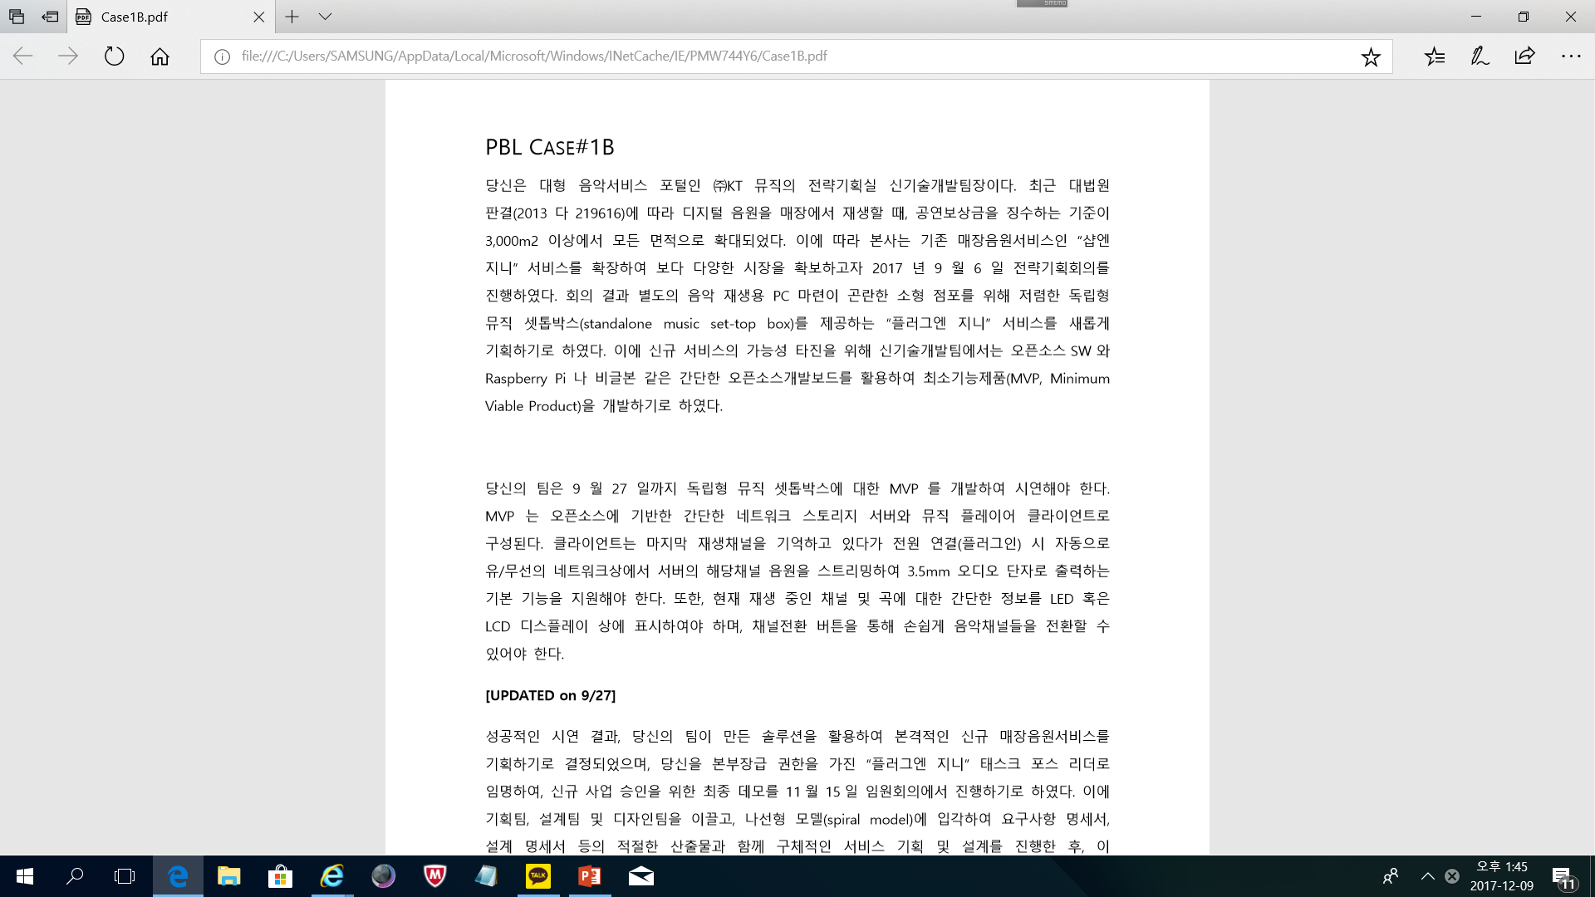
01. 초기 MP3

Slide 4
02. 추가기능
다음 곡 버튼(맨 마지막 버튼) 대신 셔플 버튼 만듦
셔플 버튼은 상태를 노말<->셔플로 왔다갔다 가능하고 노말 상태일 때는 그냥 순차재생, 셔플상태일때는 랜덤재생 됨. (채널은 해당사항X)
또, 셔플일 때 방금 틀었던 곡이 다시 틀어지는 경우를 방지할 수 있도록 리스트에 플레이리스트를 저장하도록 만듦

Slide 5
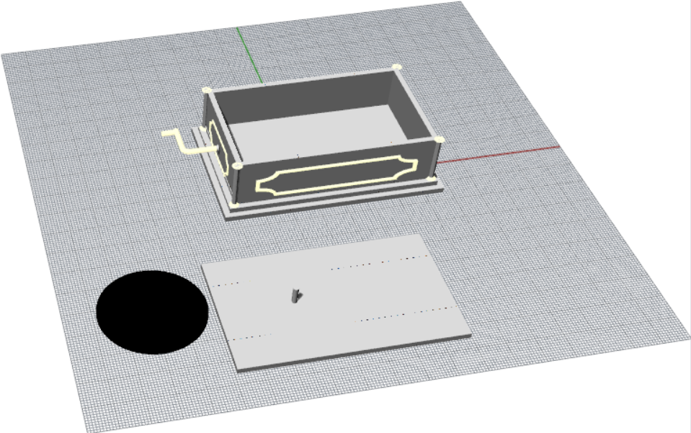
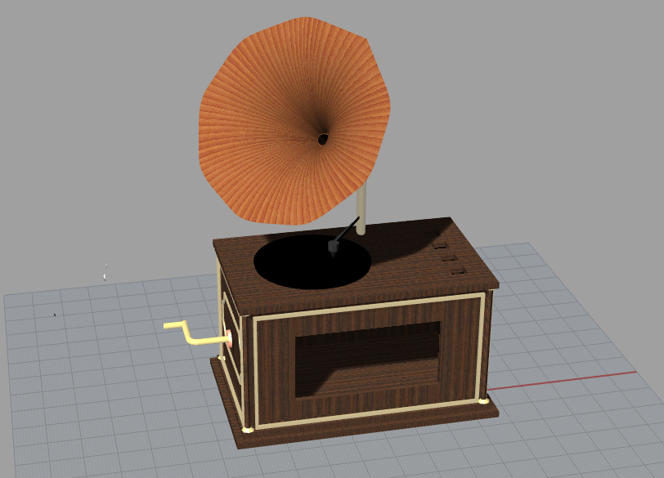
03. 3D 모델링

Slide 6
03. 3D 모델링
예정 되었던 시나리오
사용자가 위에서 버튼을 쉽게
누를 수 있도록 긴 막대를 사용!
빵판

Slide 7
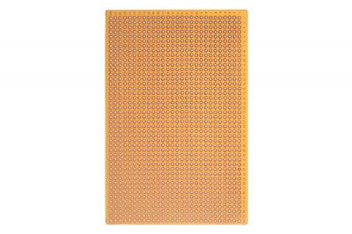
03. 3D 모델링

Slide 8
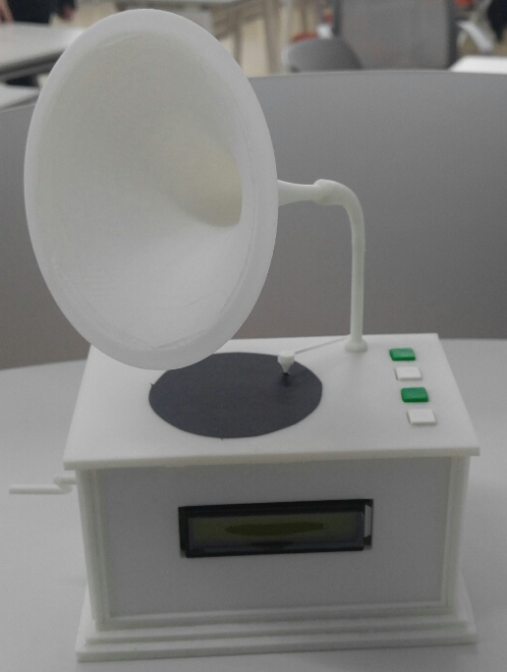
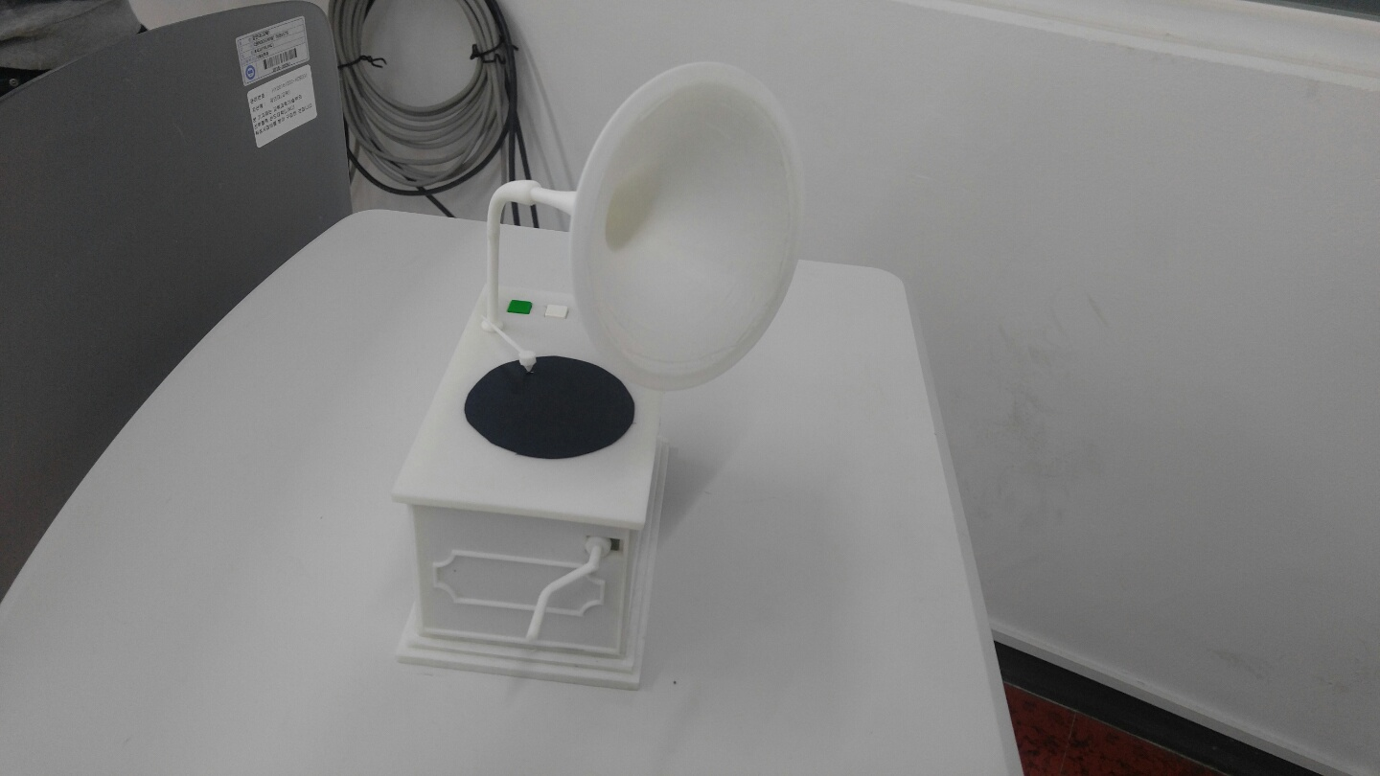
04. 완성본

Slide 9
05. 아쉬운 점(보완해야 할 점)
서버 구축
음악이 재생될 때 LP판이 실제로 돌아갔으면..
나팔에서 소리가 나온다면 좋을텐데..
원판 출력을 못한 점…

Slide 10
06. 시연 영상에 앞서..
채널
버튼
1. OwenOvadoz
Back then
FOG
Youth
Camel Crush
2. MoonMoon
앙고라
물감
비행운
3. JIDA
Fade
Autumn Breeze
Starlight
High
Blind
4. Penomeco
PNM
WTF
For you
버튼을 누르면 LCD 채널 이름 옆에 (S) 라고 써짐
이 상태에서 다음 곡으로 넘어가면 랜덤 곡으로 재생.
단, 셔플 버튼을 누른 시점을 기준으로 현재 곡을 포함해서 이미 재생했던 곡들은 랜덤값에서 제외
채널 이동은 셔플에 영향을 받지 않고 순차적으로 이동하지만 채널 이동 후 곡 셔플 기능은 여전히 남음
다음 채널
다음 곡
이전 채널
셔플

Slide 11
06. 시연 영상
시연 영상은 별도의 유튜브 영상으로 추가하겠습니다.

Slide 12
감사합니다

